Slide 1
MyController
WP Smart Home Control
Nils Feyerabend
Tobias Meurer
Notes:
Nils

Slide 2
Inhalt
Idee und Funktionalität
Softwarearchitektur und Design
Besonderheiten
Lessons Learned
Notes:
Nils

Slide 3
Idee und Funktionalität
Notes:
Nils

Slide 4
Idee und Funktionalität
Fernbedienung für Living Place
Licht
Rollos
Gardienen
Fenster
Lieblingsfarben für Licht speicherbar
Intuitive Bedienbarkeit
min. Android 4.0.3, Tablets ab 10 Zoll
Notes:
Nils

Slide 5
Softwarearchitektur und Design
Notes:
Nils

Slide 6
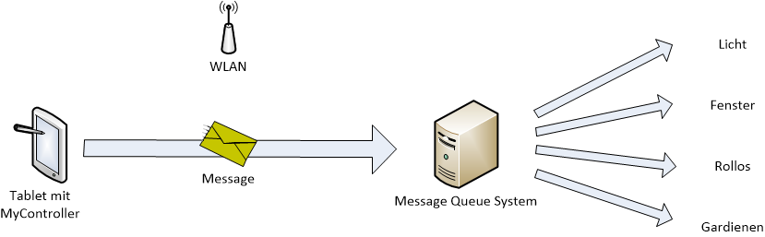
Übersicht Living Place Architektur
Notes:
Nils

Slide 7
Analyse
Funktionalitäten von Steuerelementen pro Raum ähnlich sind
Gemeinsamkeiten zusammenfassen
Einfache Erweiterbarkeit
Notes:
Nils

Slide 8
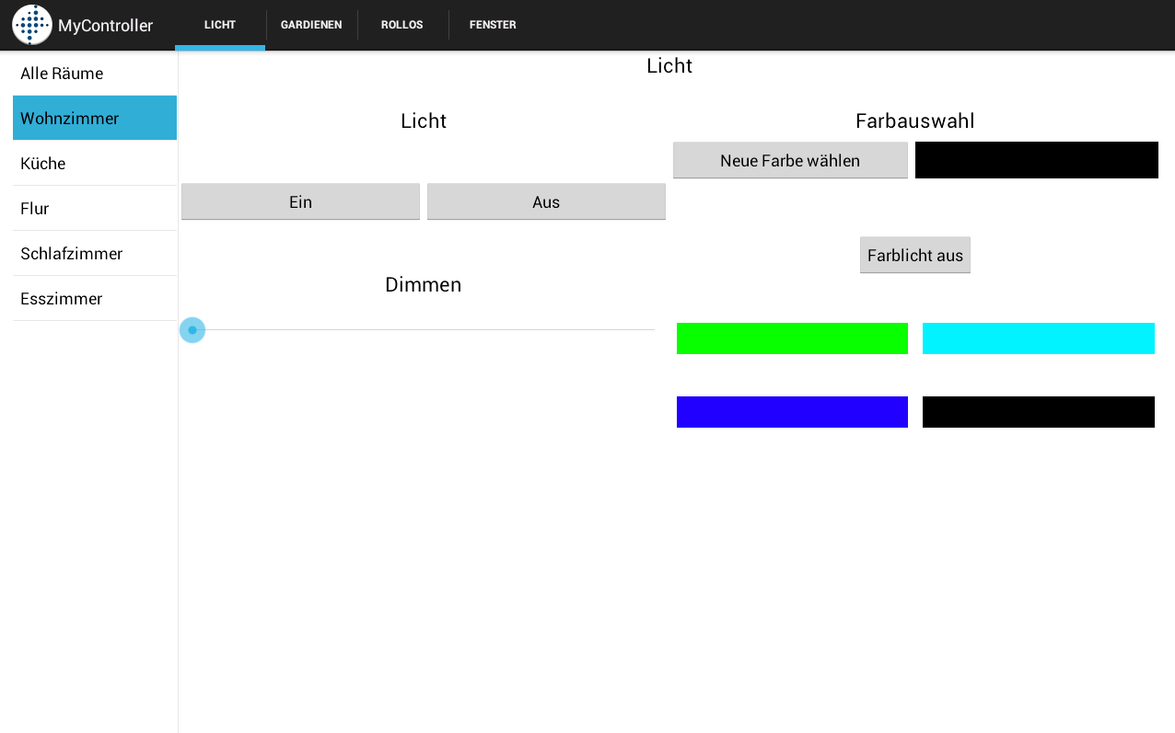
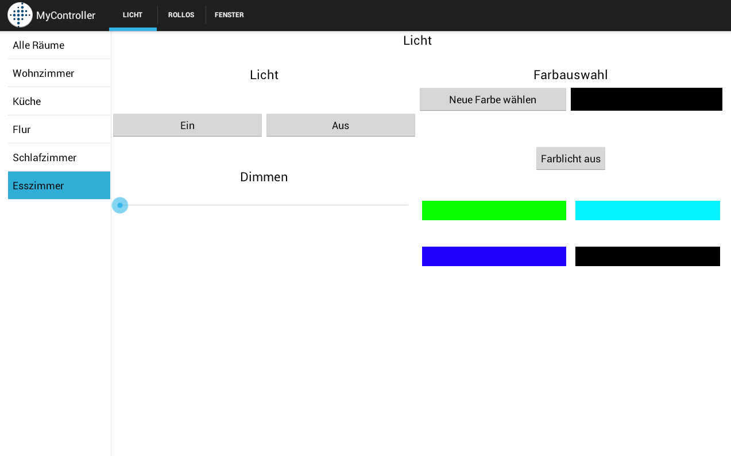
Gemeinsamkeiten
Notes:
Nils
Gemeinsamkeiten nicht nur bei Layouts, auch in der darunterliegenden Architektur

Slide 9
Komponenten
Android-Klasse
Control
Room
ButtonListenerFactory
MessageAdapter
Notes:
Nils

Slide 10
Android-Klassen
GUI und Basis-Logik der App
ContextListActivity
ContextListFragment
ControlActivity
ControlFragment
Notes:
Nils

Slide 11
Control und Room
Steuerbare Geräte (Control)
Räume (Room)
Klassen waren vorgegeben, wurden modifiziert
Variable value
Name wird aus Strings.xml ausgelesen
Notes:
Nils

Slide 12
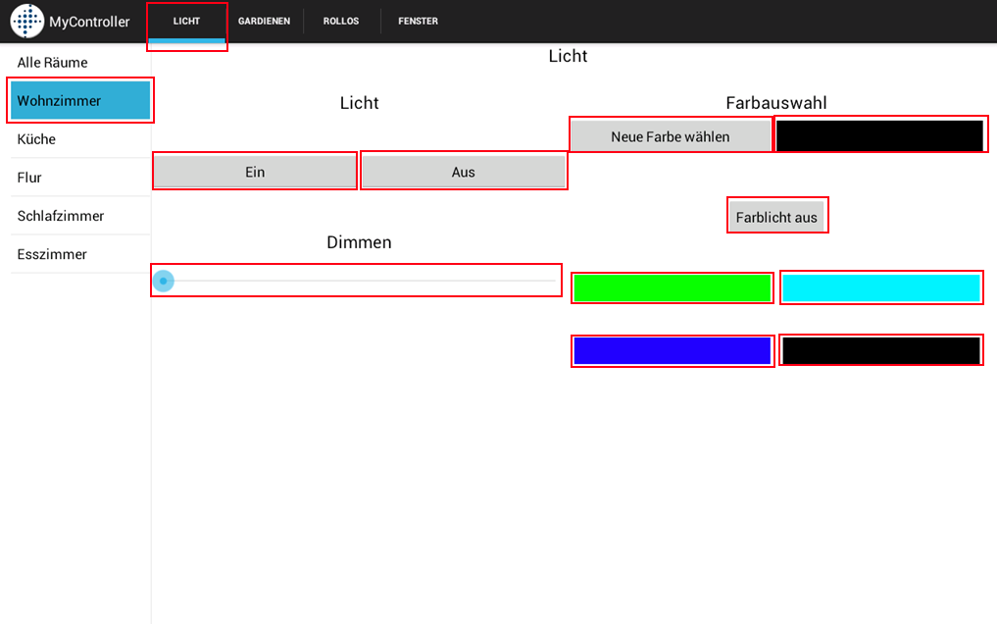
ButtonListenerFactory
Erzeugt Listener für GUI Komponenten
Notes:
Nils

Slide 13
MessageAdapter
Eigene Message-Typen für steuerbare Geräte-Arten
Licht, Fenster, …
Zwei Utility Klassen
Erzeugen von Nachrichten
Senden von Nachrichten
Notes:
Tobi

Slide 14
Erweiterbarkeit
Neuer Raum mit neuen Geräten
Neues Layout erstellen
Control um neues Gerät erweitern
Room um neuen Raum erweitern
Neue Listener in ButtonListenerFactory
MessageAdapter erweitern
Message-Klasse anlegen
Utility-Klasse Messages um neue Hilfsmethoden erweitern
Notes:
Tobi

Slide 15
Portierbarkeit
Versionen
Abwärtskompatibilität schwierig umzusetzen
Geräte
MasterDetailFlow ermöglicht leichte Anpassung für andere Gerätegrößen
Sprachen
Bezeichnungen werden aus Strings.xml ausgelesen
Notes:
Tobi

Slide 16
Besonderheiten
Notes:
Tobi

Slide 17
Besonderheiten
Speichern von Farben über SharedPreferences
Drag & Drop
Erweiterbarkeit
Notes:
Tobi

Slide 18
Lessons Learned
Notes:
Tobi

Slide 19
Lessons Learned
Implementierungsaufwand überschätzt
Ein optionales Ziel nicht erreicht (Ubisense)
Zeitmanagement optimieren
Erweiterbarkeit
Ubisense
GUI-Design
Notes:
Tobi

